Slide 1
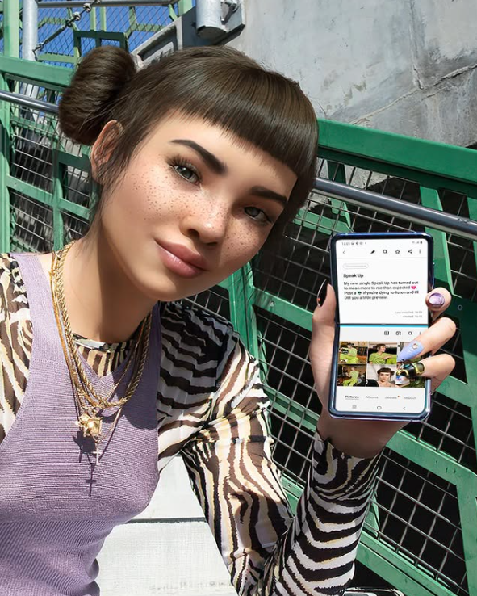

Dipartimento di Scienze Politiche
Oltre l'umano:
l'influenza dei personaggi AI nelle interazioni umane sempre più veloci
al tempo dei social
Prof. Nicola Strizzolo
PhD Student Franco Campitelli

Slide 2
L'Era della Velocità e la nascita degli Agenti AI
Hartmut Rosa già nel 2013 in Social Acceleration: A New Theory of Modernity definisce la cosiddetta «accelerazione sociale»
Oggi i Social Media agiscono da acceleratori
Rappresentano piattaforme progettate per ottenere
  immediatezza («Click»),
  gratificazione istantanea («Mi Piace»),
  flusso continuo di informazioni («scroll")
In questo scenario stanno emergendo
  Virtual Influencer: Lil Miquela, Shudu Gram
  Chatbot e AI Companion (CompagnIA): Replika, Character AI

Slide 3
Temporalità delle Interazioni umane
Prima dello sviluppo del digitale, la relazione parasociale, descritta da Horton & Wohl (Mass Communication and Para Social Interaction del 1956) necessitava di tempi più dilatati
Oggi i chatbot AI e i Vitrual influencer offrono una risposta veloce e "personalizzata" diminuendo il tempo di sviluppo del legame parasociale.
Ci si chiede, citando Sherry Turkle in Alone Together (2011) :
"L'aspettativa di risposte rapide e la disponibilità continua può essere trasferita dai soggetti AI alle relazioni umane?"

Slide 4
“Presentismo digitale”
Nell'ambito dei Virtual Influencer si potrebbe definire il "presentismo" digitale
Rappresenta la presenza digitale ininterrotta, programmata e perfettamente controllata, che rende i Virtual Influencer strumenti ideali per il marketing moderno.
Questa presenza costante permette ai brand di mantenere un legame continuo con il pubblico, differenziandosi dagli influencer umani che, per natura, non possono garantire la stessa pervasività e continuità.

Slide 5
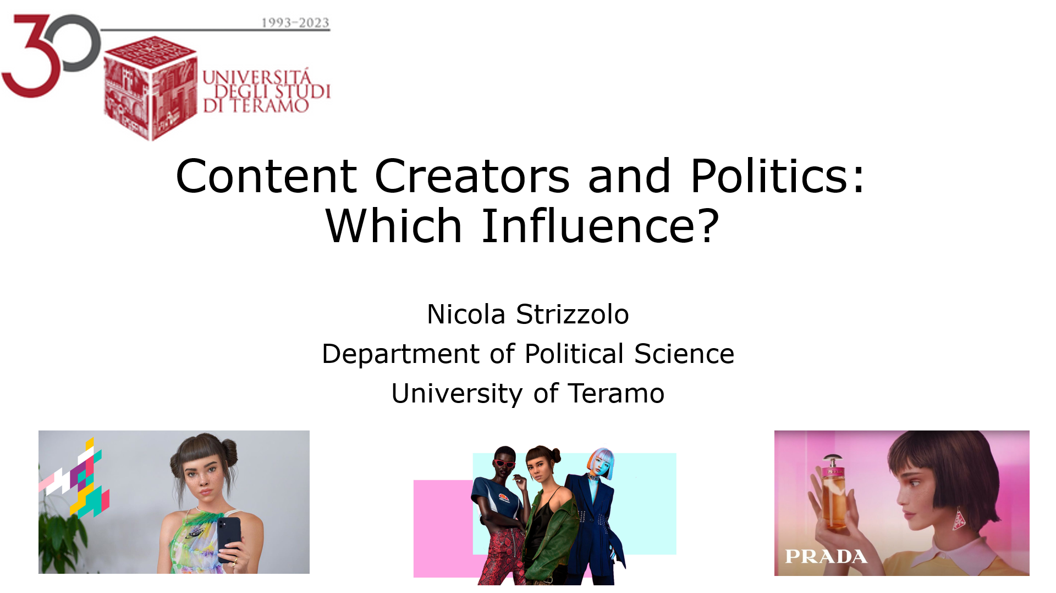
Studi Precedenti 1
"Gli influencer esercitano davvero
un'influenza sociale e, se sì,
come potrebbe questa tradursi
nella sfera politica?"
Il concetto di influenza in sociologia e psicologia
Confronto incrociato della letteratura: autenticità, relazioni parasociali e coinvolgimento (gli influencer più piccoli tendono ad avere un coinvolgimento maggiore, aumentando così la "persuasione")
L’intersezione tra influencer e politica (successo maggiore quando è il politico stesso a comunicare; l'influencer o l'intermediario rischia di diventare facile bersaglio)

Slide 6

Studi Precedenti 2
"Individuare se esistano elementi stilistici ricorrenti
e condivisi o caratteristiche uniche ma significative
che influenzano l’ecosistema digitale, analizzando
i contenuti da una prospettiva psicologica e sociologica, e validando la possibile presenza di atteggiamenti narcisistici."
Estrazione di 837 post da Instagram tramite CrowdTangle, focalizzandosi su account con 1.000–10.000 follower durante il periodo del lockdown
Analisi incrociata dei contenuti visivi e testuali con strumenti di Data Analysis (ChatGPT) e Claude (Anthropic)
Intersezione tra auto-promozione sui social (immagini sportive o glamour – #instagood, #beautiful) e tematiche di benessere emotivo e sociale (#covid19, #iorestoacasa)

Slide 7
Tra le ricerche di riferimento
Dondapati, A., & Dehury, R. K. (2024). Virtual vs. human influencers: The battle for consumer hearts and minds. Computers in Human Behavior: Artificial Humans.
In questa ricerca, uno dei riferimenti per la nostra indagine, gli autori hanno condotto analisi in cui sono state esaminate le intenzioni di acquisto di un prodotto sponsorizzato da influencer reali e virtuali.
La ricerca è stata condotta tramite questionari distribuiti a un campione di 624 studenti universitari (338 donne e 286 uomini), provenienti da diverse facoltà.
Sono stati considerati anche altri parametri, come il tempo di utilizzo dei social media e l’esperienza nell’uso della tecnologia.

Slide 8
Variabili considerate
Interazione Parasociale (PSI) – (Escalas e Bettman, 2017): rappresenta una connessione tra varie personalità dei media e il loro pubblico. In particolare, descrive il legame unilaterale dell’utente con l’influencer, anche in assenza di un’interazione personale.
Omofilia Percepita (PH) – (Tajfel e Turner, 1979): rappresenta l’affinità tra influencer e follower rispetto a interessi e valori condivisi.
Comportamento del Consumatore: Intenzione di Acquisto (PI) – (Lou e Kim, 2019). Disponibilità del consumatore ad acquistare il prodotto sponsorizzato dall’influencer.

Slide 9
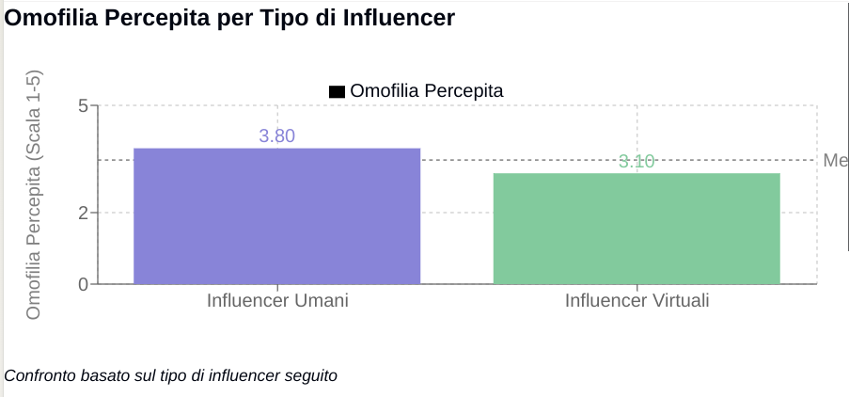
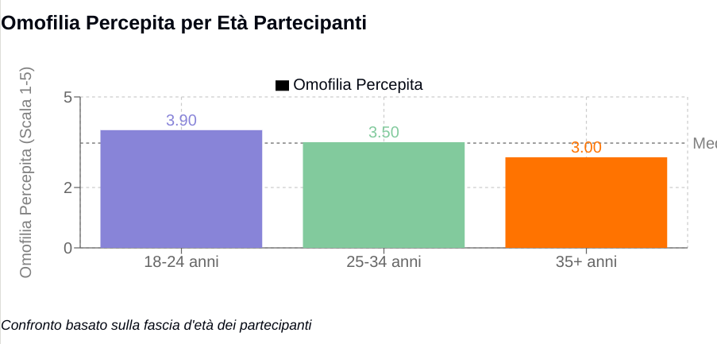
Confronto tra Omofilia Percepita e Gruppi di Partecipanti
Confronto per tipo di influencer: I partecipanti che seguono influencer umani riportano un livello di omofilia percepita più alto (3,8 su 5) rispetto a coloro che seguono influencer virtuali (3,1 su 5).
Confronto per fascia d’età dei partecipanti: Si osserva una tendenza decrescente nell’omofilia percepita con l’aumentare dell’età. I partecipanti più giovani (18–24 anni) riportano i livelli più alti (3,9 su 5), seguiti dalla fascia 25–34 anni (3,5 su 5) e infine dagli over 35 (3,0 su 5).
Adapted from: Virtual vs. Human influencers: The battle for consumer hearts and minds by A. Dondapati, R. Kumar D.

Slide 10









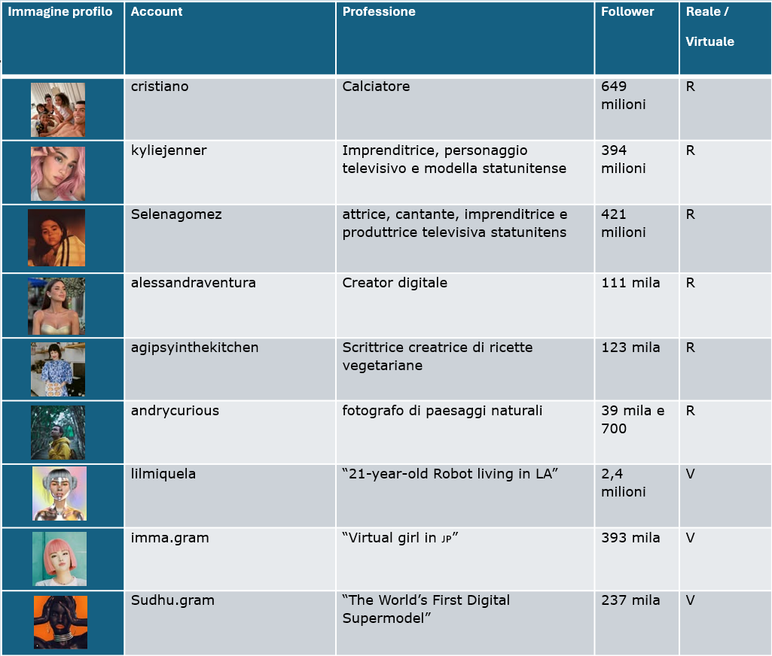
Il nostro studio (Instagram):
Confronto delle comunicazioni dei follower
Utilizzati per la verifica incrociata: ChatGPT e Anthropic
Sono stati estratti i primi tre post per ciascun influencer
È stata richiesta un’analisi degli elementi comuni emergenti nei testi, del sentiment online e della presenza di bot
Sono state definite le categorie di: autenticità, relazioni parasociali e coinvolgimento (engagement)
I risultati sono stati confrontati tra le due AI

Slide 11
Sei tipi di interazione
Mega Influencer – Follower Reale
Mega Influencer – Follower Artificiale
Micro-Macro Influencer – Follower Reale
Micro-Macro Influencer – Follower Artificiale
Influencer Virtuale – Follower Reale
Influencer Virtuale – Follower Artificiale

Slide 12
Elementi quantitativi
Numero totale di commenti per post = livello complessivo di engagement
Numero di risposte dell’influencer = grado di interazione diretta dell’influencer con il pubblico
Commenti con emozioni positive = coinvolgimento emotivo espresso
Commenti con coinvolgimento personale = connessione più profonda tra utente e influencer
Commenti tra utenti = discussioni e legami tra follower

Slide 13
Elementi qualitativi
Tono e contenuto dei commenti
Interazione tra utenti e influencer
Struttura della community e percezione di autenticità

Slide 14
Aspetto | Influencer Reali | Influencer Virtuali
Emotività nei commenti | Alta, legata alla biografia e alle esperienze dell’influencer. | Bassa, più focalizzata sull’estetica e sui contenuti.
Coinvolgimento personale | Molti utenti condividono storie personali. | Pochi utenti condividono esperienze personali.
Interazione dell’influencer | Risposte dirette e personalizzate. | Risposte generiche o assenti.
Relazioni tra utenti | Interazione e discussione tra gli utenti. | Interazione limitata tra gli utenti.
Autenticità percepita | Alta, forte senso di appartenenza alla community. | Media-bassa, accettata come una "esperienza digitale".
Tipo di contenuto nei commenti | Variegato: gratitudine, esperienze, riferimenti al passato. | Semplice: emoji, complimenti generici, domande sulla tecnologia.

Slide 15
Approfondimento Relazioni
La ricerca è stata ulteriormente approfondita selezionando 10 influencer suddivisi in 5 Virtual Influencer e 5 Real Influencer con follower simili.
Sono state raccolte metriche qualitative e quantitative analizzando i post (nella settimana dal 08 al 15 giugno 2025) e i primi 5 reel di ogni profilo.
Per ogni profilo sono state rilevate metriche di engagement tradizionali (commenti, interazioni), frequenza di pubblicazione e performance dei contenuti video.
Sono state esaminate le risposte degli influencer per valutare l'autenticità percepita e la qualità della relazione parasociale stabilita con i follower.
Questo approccio permette di confrontare sia le performance numeriche ma anche le strategie comunicative.

Slide 16
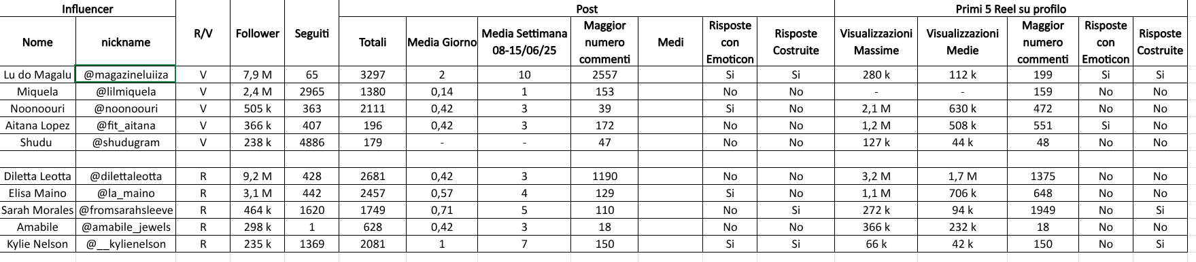
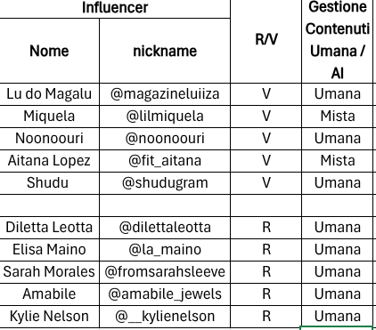
Tabella della ricerca

Slide 17
Risultati parziali
Basandoci sull'analisi dei dati analizzati nell'approfondimento della ricerca, si possono sintetizzare tre punti chiave:
Raggiungimento Parità Competitiva
Gli influencer virtuali hanno raggiunto una sostanziale parità con quelli reali nelle metriche fondamentali: audience, engagement e persino simile utilizzo di emoticon.
Efficienza vs. Spontaneità
I virtual influencer dimostrano un approccio più strategico: pubblicano meno mantenendo risultati simili. Al contrario, gli influencer reali mostrano maggiore spontaneità nelle interazioni e dominano nelle performance video.

Slide 18
Conclusioni
In generale, e da una prospettiva umana sui casi considerati, la comunicazione dei follower con gli influencer risulta estremamente limitata. Vi sono intrusioni in ambiti personali ed emotivi solo quando il creator investe in questo tipo di coinvolgimento e risponde agli utenti. Questa dinamica sembra essere valida (e può apparire “autentica”) soprattutto nel caso di micro o nano influencer.
L’interazione con gli influencer virtuali risulta più simile a quella con i mega influencer. Infatti, laddove lo sport si intreccia con il sistema delle celebrità, anche quando le figure sono reali, esse sono costruite e circondate da brand nei loro post. La comunicazione dei follower tende a esprimere “fanatismo” verso le star reali e “divertimento e curiosità” verso gli influencer virtuali. L’emozione è rivolta ai mega influencer per le loro attività nella vita reale, mentre per gli influencer virtuali il coinvolgimento riguarda più il segnalare la propria presenza e partecipazione al flusso tecnologico che essi rappresentano.

Slide 19
Limiti della ricerca
Lavoro ancora in corso
Richiede l’inclusione di un team esperto in altri metodi di analisi, con l’uso di programmi per la raccolta e l’elaborazione dei dati, al fine di validare incrociatamente i risultati e verificare lo strumento
Necessita di un campione più ampio, distribuito in base a:
< numero di follower
< tipologia di post
< profilo dell’influencer (es. creator puro vs. professionista esterno – atleta, attore, cantante, ecc.)

